Slide 1
WORKSHOP POWER BI

Slide 2

Desarrollar un tablero en Power BI.
Implementar storytelling.
Crear medidas calculadas.
OBJETIVOS DE LA CLASE

Slide 3
CASO PRÁCTICO
PRESENTACIÓN

Slide 4

AdventureWorks
La empresa AdventureWorks ha iniciado el proyecto de visualización de datos en Power Bi. Con esta iniciativa se busca que cualquier área de la empresa tenga disponible un tablero de control en el cual pueda tomar decisiones basadas en la información que se encuentra almacenada en la base de datos SQL de la empresa.

Slide 5
AdventureWorks
En la primera etapa se le dió prioridad al área de Recursos Humanos con un tablero de control denominado “RRHH - Equipo”. El área necesita identificar de forma fácil y rápida la estructura organizacional que tienen actualmente, con indicadores como cantidad de personas, niveles salariales y antigüedad de empleados.
El tablero va dirigido a los líderes de Recursos Humanos, quienes deben conocer el estado de la organización para poder solicitar oportunamente cambios a la gerencia en el comité de operaciones.

Slide 6
Organización del empresa
La empresa actualmente se encuentra distribuida en 6 gerencias y 16 departamentos. La apertura general es de 2 departamentos por área, con la excepción de 2 gerencias de 5 y 3 departamentos, respectivamente.
La organización inició la contratación en el año 2006 y finalizó en el 2013 con un total de 290 empleados. Entre estos existen posiciones como: contadores, técnicos y supervisores de producción, ingenieros, diseñadores, ejecutivos de venta, etc.

Slide 7
Organización del empresa
El tablero que planificado debe poder implementarse a nivel táctico, respondiendo dudas puntuales de los líderes de equipo para obtener información de las diferentes gerencias a nivel organizacional.

Slide 8
Análisis
Segmentación/filtros
Empleados.
Cantidad total.
Cantidad con apertura por género (M, F).
Cantidad con apertura por gerencia.
Cantidad de empleados por turno.
Cantidad de contrataciones por año.
Salarios.
Sumatoria total.
Puesto con salario máximo.
Puesto con salario mínimo.
Salario por puesto, ordenado de mayor a menor.
Cantidad de empleados por tarifa salarial.
Salario promedio por gerencia.
Año
Mes
Género
Gerencia
Departamento
Puesto
Turno

Slide 9
CONSIGNAS

Slide 10
CONSIGNAS
Realizarán cada consigna de forma individual y con orientaciones del docente, por lo que llevaremos a cabo puestas en común constantemente.
El tiempo propuesto para la actividad es de 45 minutos.
Desde Power BI Desktop, conectarse a la base de datos AdventureWorks, usando el archivo Excel que provea el docente.
Desarrollar un tablero de control de dos solapas que incluya todos los indicadores previamente descritos.
Se debe implementar storytelling con diseño, estructura y formato uniforme.

Slide 11
CONSIGNAS
Se debe incluir una tabla de calendario con referencia a la tabla principal de la información por medio de la fecha principal: fecha ingreso.
Se deben desarrollar una tabla independiente con las medidas calculadas que sean necesarias para conseguir el análisis de los indicadores enlistados.
Se deben incluir los gráficos necesarios, y que vayan de acuerdo con el tipo de datos y análisis de cada indicador.
Nota: en caso de presentar inconvenientes con la conexión a la base de datos, se adjunta el archivo RECURSOS HUMANOS RESULTADO SQL. este contiene la misma información que se obtiene como resultado de la consulta SQL.

Slide 12
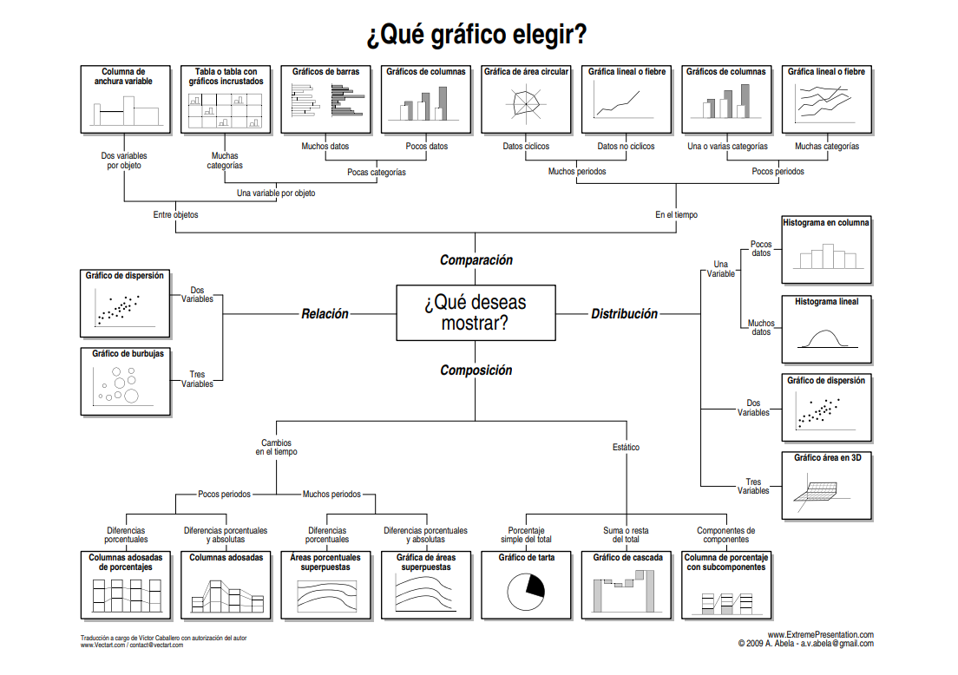
Mapa de tipos de gráficos

Slide 13

¡PRÓXIMA CLASE!
Conceptos básicos para desarrollar una visualización de datos.
Notes:
Cada camada podrá completar el nombre del especialista cuando esté definido.

Slide 14
¿PREGUNTAS?

Slide 15
¡MUCHAS GRACIAS!

